Slide 1
Spring REST
研发中心

Slide 2
什么是REST服务
REST是REpresentation State Transfer的缩写，译作:表述性状态转移
资源（Resource）
资源的表述（Representation）
状态转移（State Transfer）
统一接口（Uniform Interface）
超文本驱动（Hypertext Driven）

Slide 3
资源（Resource）
资源是一种看待服务器的方式
将服务器看作是由很多离散的资源组成。
每个资源是服务器上一个可命名的抽象概念。
资源是以名词为核心来组织的。
一个资源可以由一个或多个URI来标识。
marketing/users
marketing/users/1111
对某个资源感兴趣的客户端应用，可以通过资源的URI与其进行交互。

Slide 4
资源的表述（Representation）
是一段对于资源在某个特定时刻的状态的描述。
HTML
XML
JSON
图片
视频
音频
etc.
可以在客户端-服务器端之间转移（交换）

Slide 5
状态转移（State Transfer）
在客户端和服务器端之间转移（transfer）代表资源状态的表述。
通过转移和操作资源的表述，来间接实现操作资源的目的。

Slide 6
统一接口（Uniform Interface）
通过统一的接口来对资源执行各种操作。
GET
获取资源，不改变服务器的状态
POST
建立新的资源
PUT
于更新资源
DELETE
删除资源
PATCH
使用部分数据更新资源

Slide 7

统一接口（Uniform Interface）
通过统一的接口来对资源执行各种操作。
HEAD
OPTIONS
查看资源允许哪些操作

Slide 8
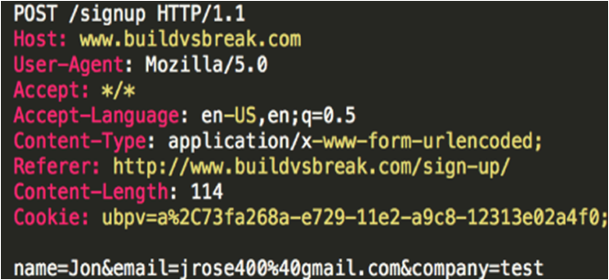
统一接口（Uniform Interface）
对于资源执行的操作，其操作语义必须由HTTP消息体之前的部分完全表达，不能将操作语义封装在HTTP消息体内部。

